Slide 1
Projekt: Fyra i rad
Linus Classon
Axel Brinkeby
Linus Nygård
Felix Bergström

Slide 2
Vad ska projektet kunna göra?
Två spelare ska kunna spela mot varandra
Spelplanen är en 8x8 RGB LED matris
Analoga joysticks används för styrning
Spelarnas poäng på 7-segmentsdisplayer
Ett kort pip när spelaren gjort sitt val

Slide 3
Blockdiagram över projektet

Slide 4
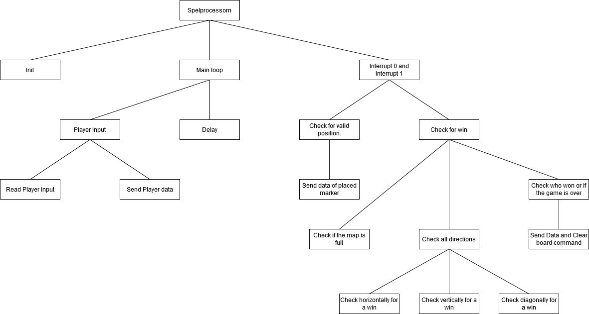
Spelprocessorn
I main-loopen flyttar den aktiva spelarens markör runt med joysticken
Interrupt triggas när spelaren trycker på joysticken:
kontroll om spelaren kan placera här
Skicka data till videoprocessorn om att spelaren placerar här
Kontroll om spelaren vinner genom att placera här

Slide 5
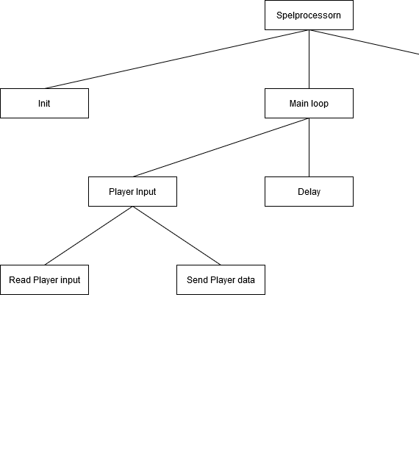
Spelprocessorn: Main loop
För att flytta runt en markör med hjälp av joysticken och skicka info till videoprocessorn

Slide 6
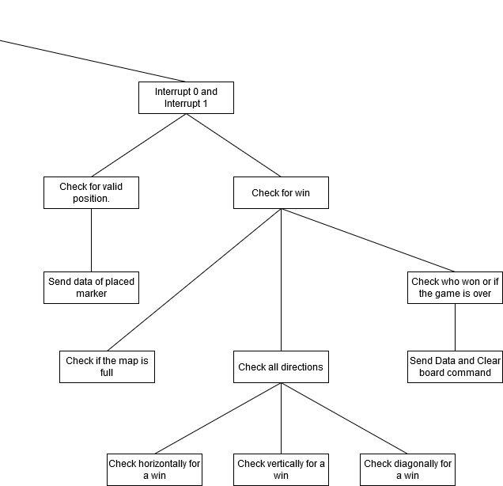
Spelprocessorn: Interrupt
När en spelare trycker på joysticken för att placera en markör

Slide 7
Dataprotokoll
För att skicka data från spelprocessorn till videoprocessorn
UART, 8 databitar, 1 stop bit, 9600 baudrate
4 bytes skickas:
Start-byte: 0xFF
Instruktions-byte
Data 1: X position eller poäng för spelare 1
Data 2: Y position eller poäng för spelare 2

Slide 8
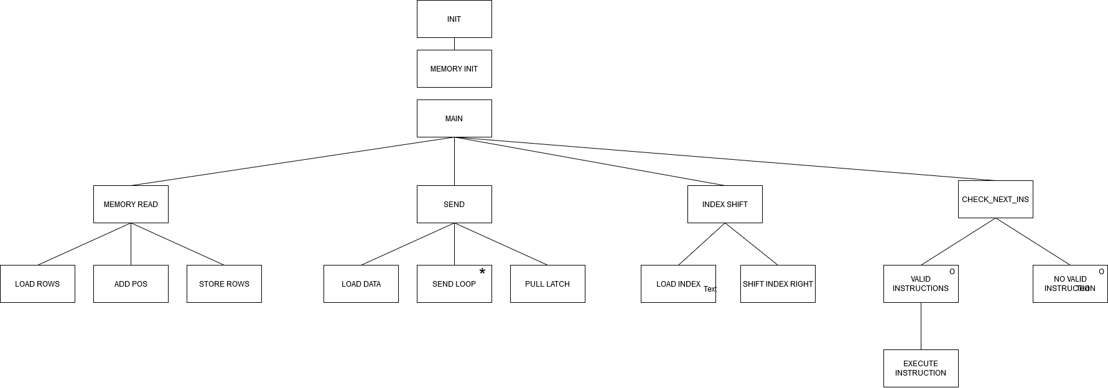
Videoprocessorn
I MAIN gör vi följande:
Laddar in fyra bytes som ska skickas till displayen
Skickar dem med hjälp av SPI
Skiftar INDEX, vilket väljer nästa rad som ska lysa upp
Checkar efter och översätter nästa kommando från spelprocessorn

Slide 9
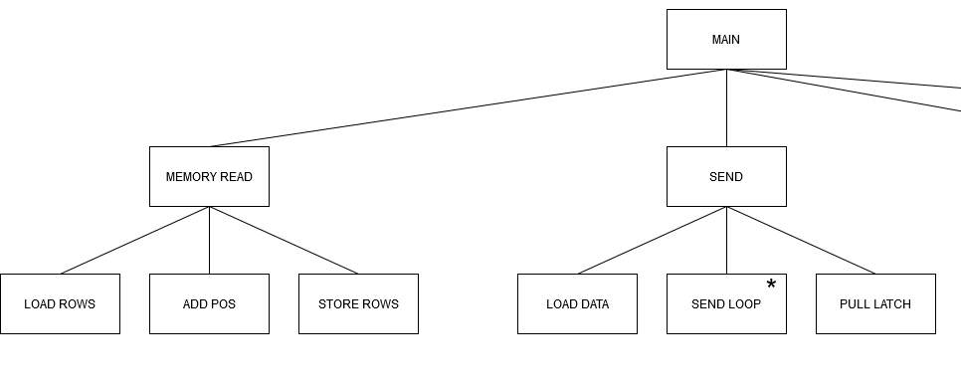
Videoprocessorn-Läs och skicka

Slide 10
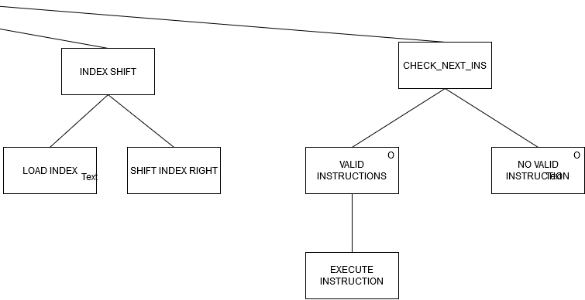
Videoprocessorn-Muxare och Insruktions check
Videoprocessorn-Read/Send

Slide 11
Frågestund

